Slide 1
T125B114 Robotų programavimo technologijos Grupinis projektas
Parengė:
Kašelynas Tomas IFF-7/5
Žaromskis Lukas IFF-7/5
Rastauskas Giedrius IFF-7/12

Slide 2
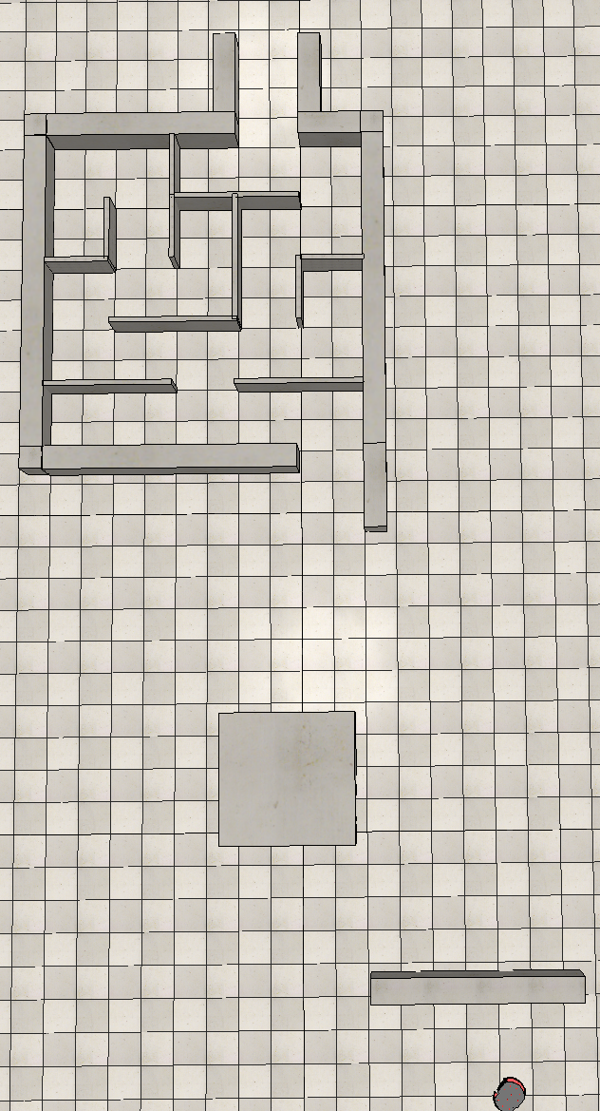
Sprendžiama užduotis
Robotukas turi iš pradinio taško pasiekti labirinto pabaigą.
Judėdamas link labirinto, kliūtis turi įveikti Bug0 algoritmu.
Labirintą turi įveikti pagal dešinės rankos taisyklę.

Slide 3
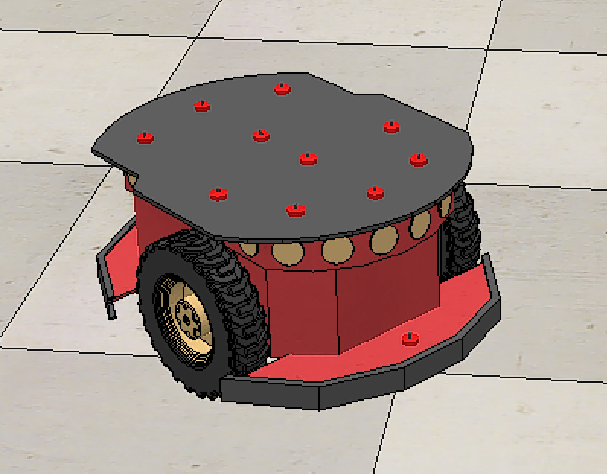
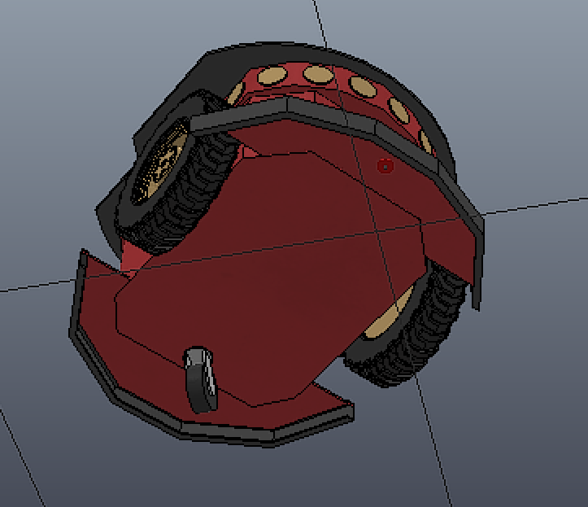
Naudojamas robotukas
3 ratai (2 ratai su motorais, 1 ratas stabilizacijai).
16 ultragarsinių sensorių.
11 jungčių.

Slide 4
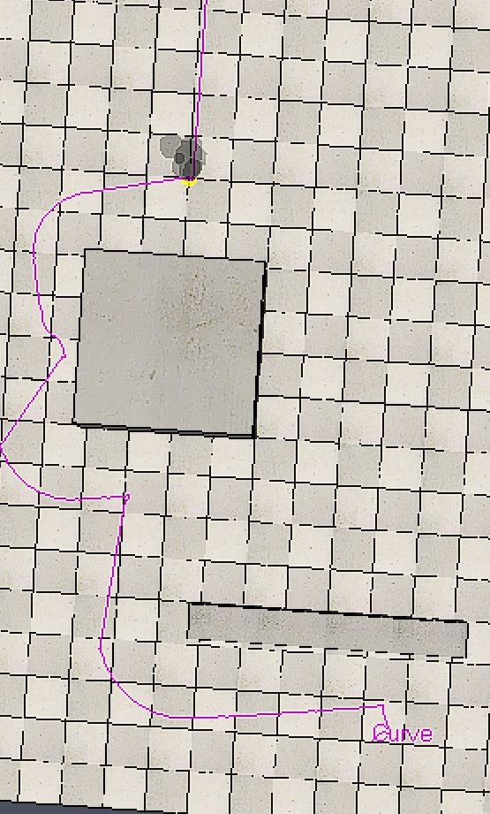
Bug0 algoritmas
Robotas važiuoja tiesiai link tikslo taško. Jei pakeliui yra aptinkama kliūtis, jis suka į kairę, apvažiuoja kliūtį ir važiuoja toliau tiesiai link tikslo. Tai yra kartojama tol, kol yra pasiekiamas pabaigos taškas.

Slide 5
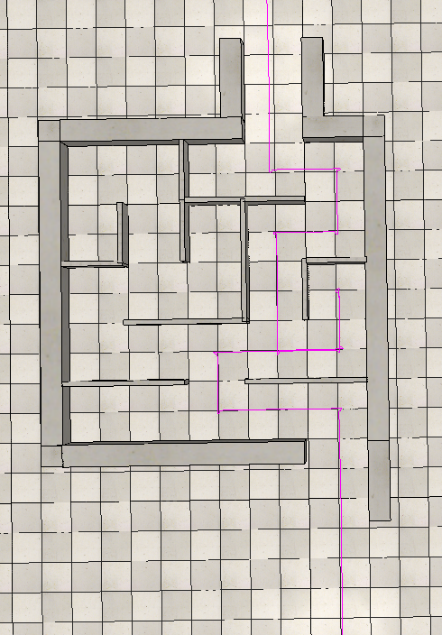
Labirinto įveikimas
Robotukas juda tiesiai tol, kol pasiekia pabaigą. Priekiniam sensoriui aptikus sieną, robotukas sustoja ir tikrina, ar gali važiuoti į dešinę. Jei negali, tikrina kairę pusę. Jei ir ten negali važiuoti, apsisuka. Jei važiuojant tiesiai pastebi, kad gali važiuoti į dešinę, sustoja ir sukasi į dešinę.

Slide 6
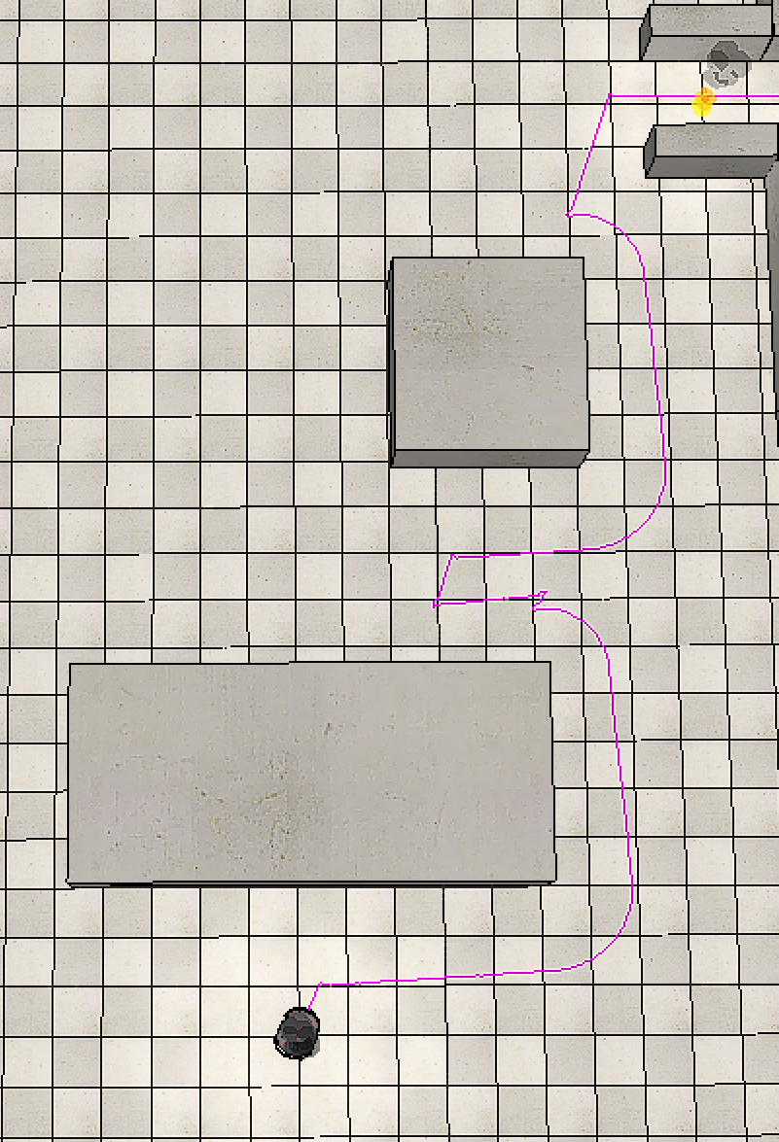
Bug2 algoritmas
Robotas važiuoja tiesiai link tikslo pozicijos. Aptikęs kliūtį, ją apvažiuoja sukdamas į kairę ir važiuoja tol, kol priartėja prie tikslo linijos. Toliau vėl kartojamas algoritmas, kol pasiekiamas tikslas.

Slide 7
Ačiū už dėmesį

